Slide 1
Функции
Тема 6

Slide 2
Функции (методы)
Функция – это именованная последовательность описаний и операторов, выполняющая законченное действие, например:
формирование массива,
печать массива
сортировка массива,
и т. д.
В хорошей программе одна функция выполняет только одну задачу.

Slide 3
Задача
1. Ввести целое число с проверкой
2. Сформировать массив ДСЧ
В одномерном массиве удалить все четные элементы
3. Напечатать массив
4. Проверить массив на пустоту
5. Найти количество нечетных элементов
6. Переписать нечетные в новый массив (удалить)
Notes:
Вместо одной большой задачи получаем несколько маленьких

Slide 4
Преимущества использования функций
Разделение задачи на функции позволяет сократить сложность задачи.
Разделение задачи на функции позволяет избежать избыточности кода, т. к. функцию записывают один раз, а вызывают многократно.
Можно использовать одну функцию в разных задачах, т.е. сокращается время работы программиста и повышается качество работы, т.к. эта функция уже будет работать без ошибок.
Программу, которая содержит функции, легче отлаживать, т.к можно сначала протестировать каждую функцию отдельно (простые задачи), а затем уже интегрировать их в сложную задачу.

Slide 5
Упрощенный формат записи функции
тип ИмяФункции(список формальных параметров)
{
тело функции
}
Может отсутствовать
Функция
Исходные данные (параметры, передаваемые в функцию)
Результат (возвращаемое значение)
Notes:
Параметров много, возвращаемый результат - один

Slide 6
Параметры функции
Формальный параметр
Список формальных параметров – это те величины, которые требуется передать в функцию. Элементы списка разделяются запятыми. Для каждого параметра указывается тип и имя.
Фактические параметры заменяют формальные параметры при выполнении операторов тела функции. Фактические и формальные параметры должны совпадать по количеству, типу и порядку следования.
int[] MakeArray(int size)
{ . . . }
void Main()
{
. . .
int[]arr=MakeArray(10);
}
Фактический параметр

Slide 7
Способы передачи параметров в функцию:
по значению;
по ссылке (ref);
выходные параметры (out);
массив-параметр (params).
по значению
ref
out
params
Функция

Slide 8
Возврат значения из функции
В теле функции должен быть оператор, который возвращает полученное значение функции в точку вызова. Он может иметь две формы:
return выражение; //тип результата
return;//тип void

Slide 9
Обмен данными между функциями
Исходные данные могут быть получены:
как параметры метода;
как глобальные переменные (по отношению к методу);
от внешних устройств (файлы, потоки ввода).
Результаты метод может передавать:
в точку вызова, как возвращаемое функцией значение;
в глобальные по отношению к методу переменные;
внешним устройствам (файлы, потоки вывода);
через параметры метода.
int[] CreateArray()
void PrintArray(int[]arr)
int[] RemoveAt(int[]arr)
void Sort(int[]arr)
int BinarySearch(int[]arr)
int[]arr
int[]arr
int[]arr
int[]arr

Slide 10
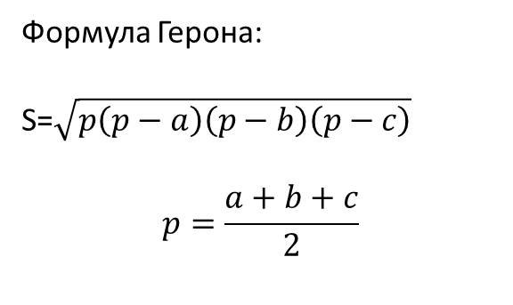
Задача
Заданы координаты сторон треугольника, если такой треугольник существует, то найти его площадь.
Исходные данные: x1,y1,x2,y2,x3,y3
Результат: S или «Треугольник не существует»
y2
y3
Формула Герона:
S=$\sqrt{p\left(p−a\right)\left(p−b\right)\left(p−c\right)}$
$$p=\frac{a+b+c}{2}$$
x1
x3
x2
y1
Notes:
На какие функции можем разбить задачу?

Slide 11

Задача
Ввод координаты (вещественное число).
Ввод координат одной точки (x,y).
Вычисление длины одной стороны:
Проверка существования треугольника.
Вычисление площади (по формуле Герона)
y2
y1
$$l=\sqrt{{\left(x_{1}−x_{2}\right)}^{2}+{\left(y_{1}−y_{2}\right)}^{2}}$$
х1
х2
Notes:
Для каждой функции нужно расписать: входные данные , результаты, возможно алгоритмы

Slide 12
Передача параметров по значению
При передаче по значению выполняются следующие действия:
вычисляются значения выражений, стоящие на месте фактических параметров;
в стеке выделяется память под формальные параметры функции;
каждому фактическому параметру присваивается значение формального параметра, при этом проверяются соответствия типов и при необходимости выполняются их преобразования.

Slide 13
Передача параметров по значению
Копируются и меняются значения
class Program
{
public static void Change(int a, int b)
{
int r = a;
a = b;
b = r;
}
static void Main(string[] args)
{
int x = 10, y = 5;
Console.WriteLine("x=" + x + " y=" + y);
Change(x,y);
Console.WriteLine("x=" +x + " y=" + y);
}
Сhange
Сhange
10
a
5
b
r
10
x
5
y

Slide 14
Передача параметров по ссылке (ref и out)
class Program
{
public static void Change(ref int a, ref int b)
{
int r = a;
a = b;
b = r;
}
static void Main(string[] args)
{
int x = 5; y = 10;
Console.WriteLine("x=" + x + " y=" + y);
Change(ref x, ref y);
Console.WriteLine("x=" + x + " y=" + y);
}
}
Копируются адреса
Сhange
a
b
r
Меняются данные по адресам
10
x
5
y

Slide 15
Передача выходных параметров
Выходные параметры снабжаются модификатором out и позволяют присвоить значения объектам вызывающего метода даже в тех случаях, когда эти объекты значений еще не имели.
В вызываемом методе операция присваивания должна выполняться обязательно.

Slide 16
Передача выходных параметров
static void MakePoint(int number, out double x, out double y)
{
try
{
Console.WriteLine("Введите координаты {number} точки:");
Console.Write("Первая координата:");
x = Convert.ToDouble(Console.ReadLine());
Console.Write("Вторая координата:");
y = Convert.ToDouble(Console.ReadLine());
}
catch (FormatException)
{
Console.WriteLine("Ошибка при вводе координат {number} точки!");
x = 0;
y = 0;
}
}
static void Main(string[] args)
{
double x1, y1, x2, y2, x3, y3;
. . . .
MakePoint(1, out x1, out y1);
MakePoint(2, out x2, out y2);
MakePoint(3, out x3, out y3);
. . .
}

Slide 17
Отличия между ссылочными и выходными параметрами
Выходные параметры (out) не нужно инициализировать перед передачей методу, т.к. метод сам должен присваивать значения выходным параметрам перед выходом. Т.е. этих данных не было до выполнения функции и функция их должна создать.
Ссылочные параметры (ref) нужно обязательно инициализировать перед передачей методу, т.к. они подразумевают передачу ссылки на уже существующую переменную. Т.е. эти данные существовали в памяти компьютера до выполнения функции и функция их должна изменить.

Slide 18
Передача выходных параметров
static void MakePoint(int number, ref double x, ref double y)
{
try
{
Console.WriteLine("Введите координаты {number} точки:");
Console.Write("Первая координата:");
x = Convert.ToDouble(Console.ReadLine());
Console.Write("Вторая координата:");
y = Convert.ToDouble(Console.ReadLine());
}
catch (FormatException)
{
Console.WriteLine("Ошибка при вводе координат {number} точки!");
x = 0;
y = 0;
}
}
static void Main(string[] args)
{
double x1=0, y1=0, x2=0, y2=0, x3=0, y3=0;
. . . .
MakePoint(1, ref x1, ref y1);
MakePoint(2, ref x2, ref y2);
MakePoint(3, ref x3, ref y3);
. . .
}

Slide 19
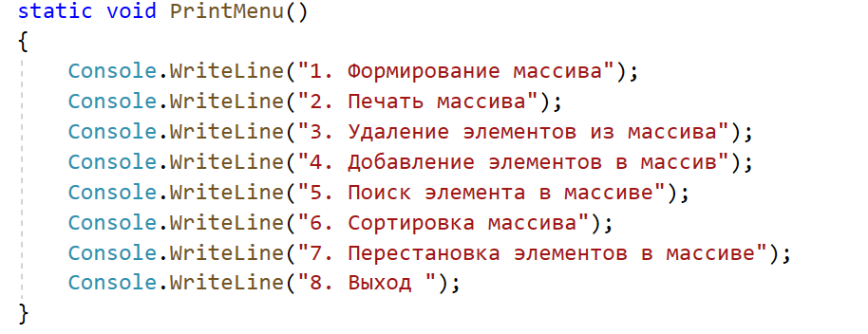
Пример организации меню

Slide 20
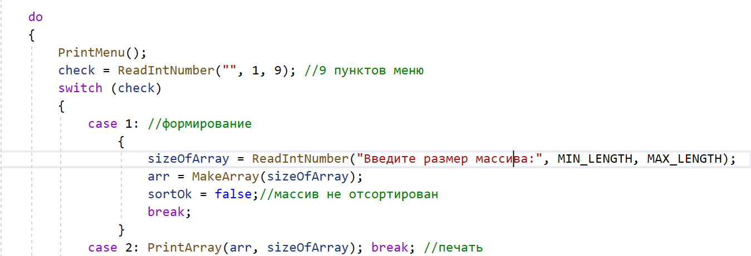
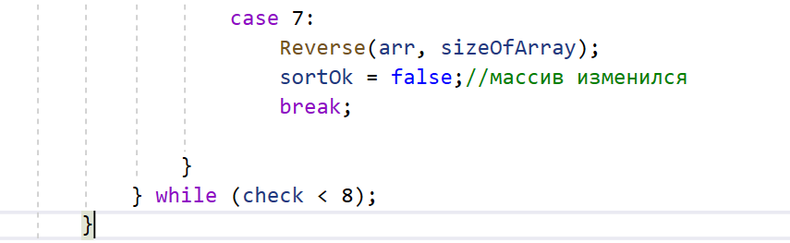
Пример организации меню

Slide 21
Функции с переменным числом параметров
Ключевое слово params позволяет передавать методу переменное количество аргументов одного типа в виде единственного логического параметра.
Аргументы, помеченные ключевым словом params, могут обрабатываться, если вызывающий код на их месте передает строго типизированный массив или разделенный запятыми список элементов.
С# требует, чтобы в любом методе поддерживался только один аргумент params, который должен быть последним в списке параметров.

Slide 22
Функции с переменным числом параметров
static double CalcAverage
(params double[] values)
{
double avarage = 0;
if (values.Length == 0) return 0;
foreach (double x in values)
avarage += x;
avarage /= values.Length;
return avarage;
}
static void Main(string[] args)
{
//1 способ
Console.WriteLine("Среднее арифметическое="+CalcAverage (0.2, 0.3, 0.5, 0.7));
//2 способ
double[] mas = { 0.2, 0.3, 0.5, 0.7 };
Console.WriteLine("Среднее арифметическое=" + CalcAverage(mas));
//3 способ
Console.WriteLine("Среднее арифметическое=" + CalcAverage());
}

Slide 23
Необязательные параметры (параметры по умолчанию)
Умалчиваемое значение параметра используется, если при вызове функции соответствующий параметр опущен.
Все параметры, описанные справа от такого параметра, также должны быть умалчиваемыми.
Значение, присваиваемое необязательному параметру, должно быть известно во время компиляции и не может вычисляться во время выполнения.

Slide 24
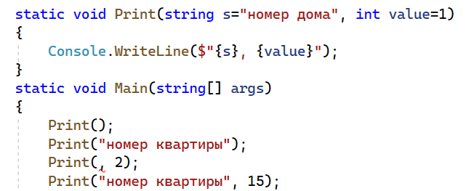
Необязательные параметры (параметры по умолчанию)
Notes:
Где ошибка?

Slide 25

Именованные параметры
Фактические параметры должны совпадать с формальными по количеству, типу и порядку следования.
Именованные параметры позволяют менять порядок следования.

Slide 26
Необязательные параметры (параметры по умолчанию)
static void Print(double [] mas, int size=mas.Length)
{
for (int i = 0; i < size; i++)
Console.Write(mas[i] + " ");
Console.WriteLine();
}
static void Main(string[] args)
{
double[] mas = { 0.2, 0.3, 0.5, 0.7 };
Print(mas);
}
Notes:
Где ошибка?
// int size = mas.Length;

Slide 27
Перегрузка функций
Цель перегрузки состоит в том, чтобы функция с одним именем по-разному выполнялась и возвращала разные значения при обращении к ней с различными типами и различным числом фактических параметров.
Для обеспечения перегрузки необходимо для каждой перегруженной функции определить возвращаемые значения и передаваемые параметры так, чтобы каждая перегруженная функция отличалась от другой функции с тем же именем.
Компилятор определяет, какую функцию выбрать по типу фактических параметров.

Slide 28
Перегрузка функций
static int MaxValue(int a, int b)
{
if (a > b)
return a;
else
return b;
}
static double MaxValue(double a, double b)
{
if (a > b)
return a;
else
return b;
}
static string MaxValue(string a, string b)
{
if (String.Compare(a,b)>0)
return a; else return b;
}
static void Main(string[] args)
{
Console.WriteLine("максимальное значение из {0} и {1} = {2}",1,5, MaxValue(1,5));
Console.WriteLine("максимальное значение из {0} и {1} = {2}", 1.5, 5.1, MaxValue(1.5, 5.1));
Console.WriteLine("максимальное значение из {0} и {1} = {2}", "111","555", MaxValue("111","555"));
}
}

Slide 29
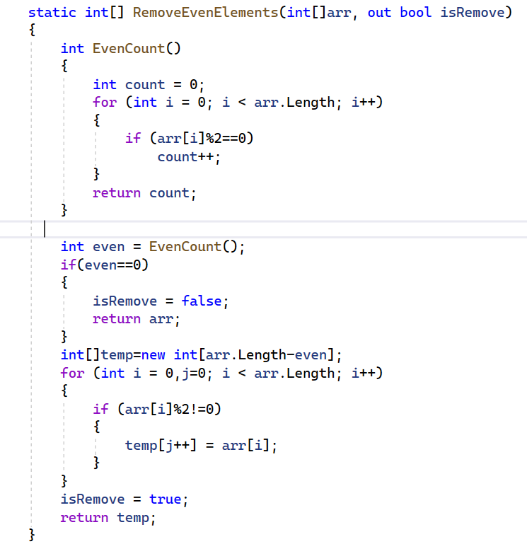
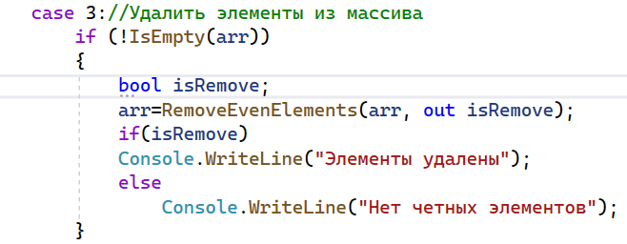
Локальные функции
Локальная функция – это функция внутри другой функции
Notes:
Локальная функция, как правило, содержит действия, которые применяются только в рамках ее метода.
вне ее метода локальная функция не может использоваться.

Slide 30
Рекурсивные функции
Рекурсией называется ситуация, когда какой-то алгоритм вызывает себя прямо (прямая рекурсия) или через другие алгоритмы (косвенная рекурсия) в качестве вспомогательного. Сам алгоритм называется рекурсивным.
Рекурсивное решение задачи состоит из двух этапов:
1. исходная задача сводится к новой задаче, похожей на исходную, но несколько проще;
2. подобная замена продолжается до тех пор, пока задача не станет тривиальной, т. е. очень простой.

Slide 31
Рекурсивные функции
class Program
{
static int fact(int n)
{
if (n==1)return 1; //база рекурсии
return (n*fact(n-1));
}
static void Main(string[] args)
{
Console.WriteLine("Введите число для вычисления факториала");
int k = Convert.ToInt32(Console.ReadLine());
Console.WriteLine("{k}!={fact(k)}");
}
}

Slide 32
Рекурсивные функции
int res=fact(5)
120
fact(5)
{ if (5==1)return 1; return (5*fact(5-1)); }
24
fact(4)
{ if (4==1)return 1; return (4*fact(4-1)); }
6
fact(3)
{ if (3==1)return 1; return (3*fact(3-1)); }
2
fact(2)
{ if (2==1)return 1; return (2*fact(2-1)); }
fact(1)
{ if (1==1)return 1;}
1

